Slide 1
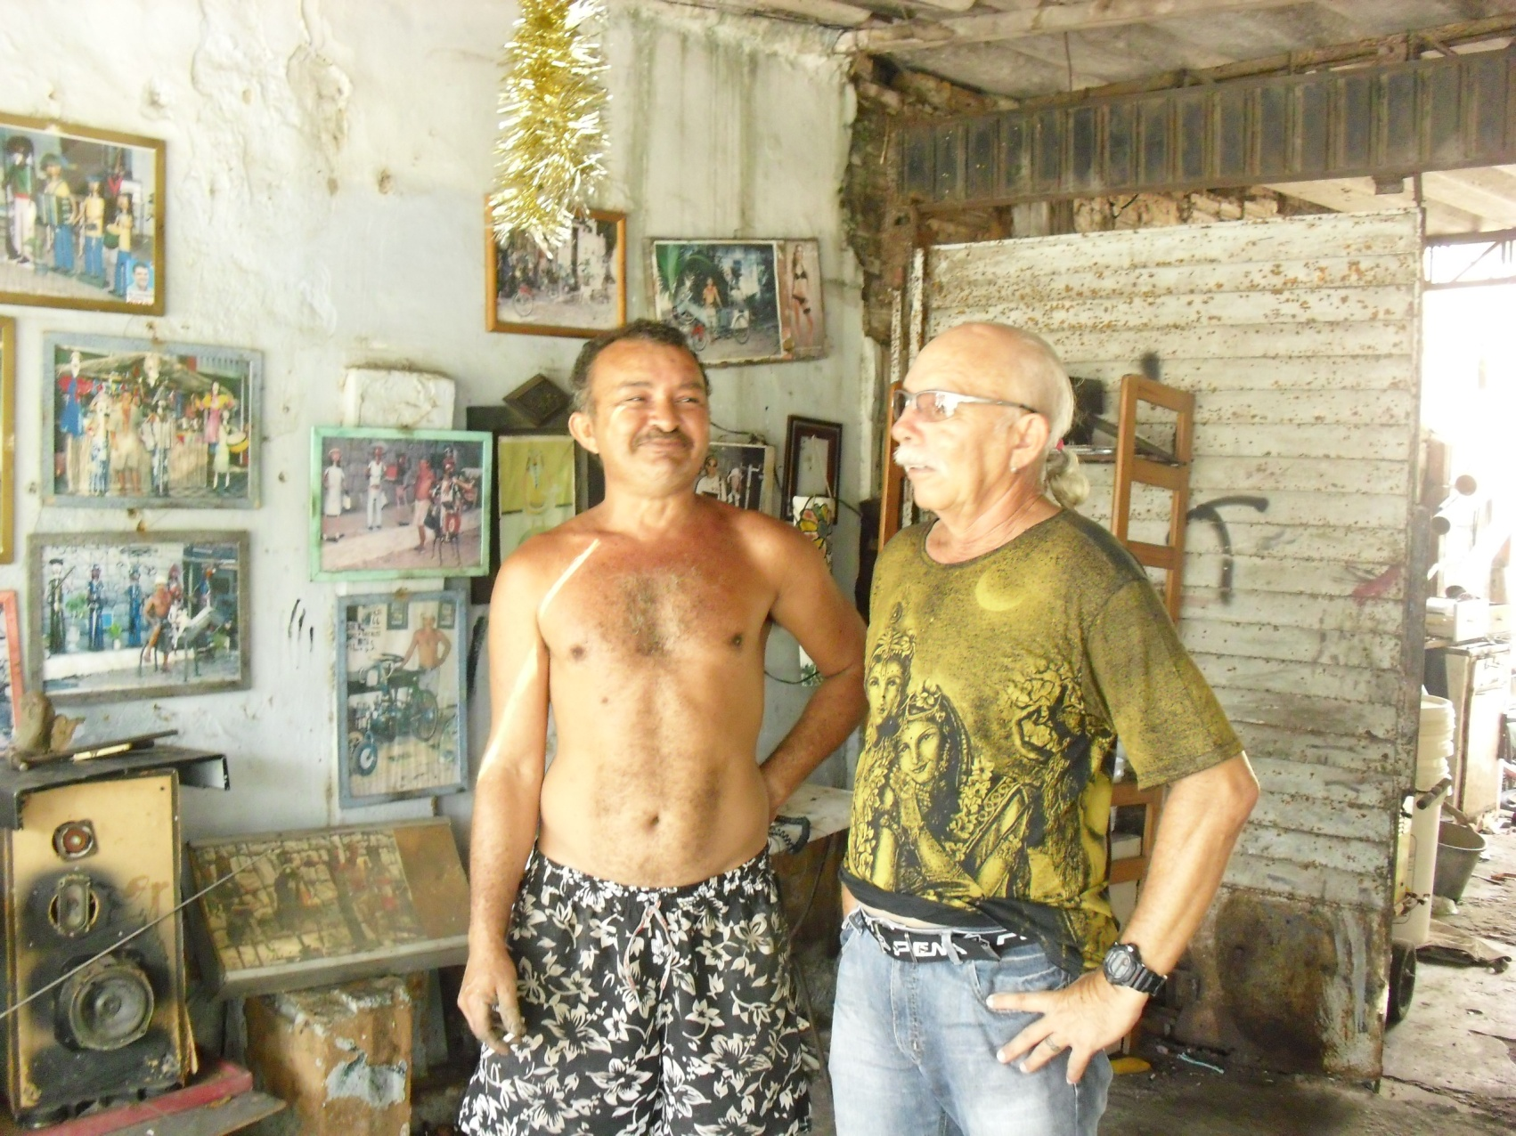
MESTRE GEORGE DESDE 1975 CRIANDO BONECOS ( GRATUITO )
Notes:
MESTRE GEORGE DESDE 1975 CRIANDO BONECOS ( GRATUITO

Slide 2
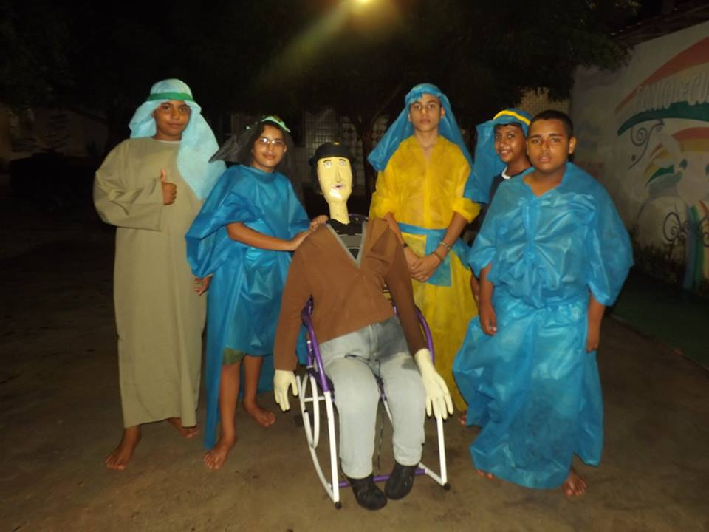
SENHOR PENISVALDO AO LADO DE NOSSOS ARTÍSTAS
Notes:
SENHOR PENISVALDO E NOSSOS ARTÍSTAS JUVENIS

Slide 3
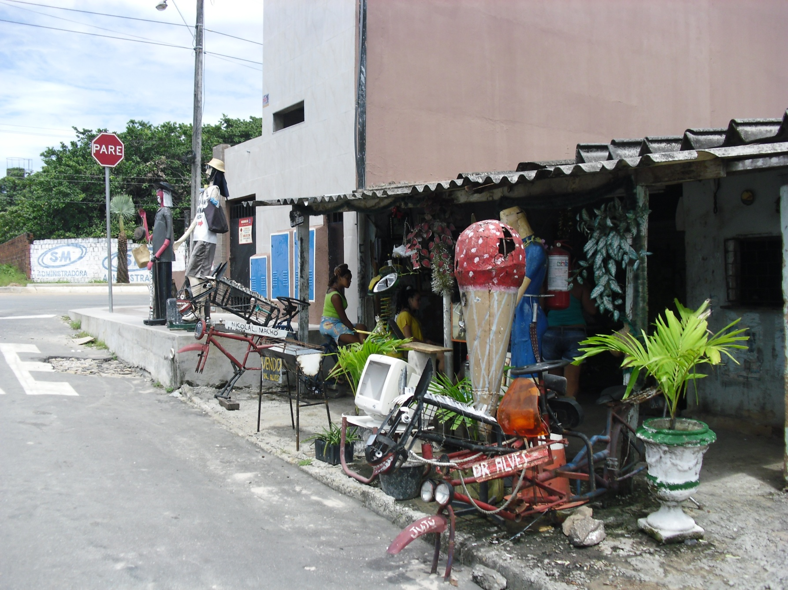
OFICINA DE MATERIAL RECICLADO BERÇO DOS JUDAS
Notes:
OFICINA DE MATERIAL RECICLADO BERÇO DOS JUDAS – MESTRE GEORGE

Slide 4
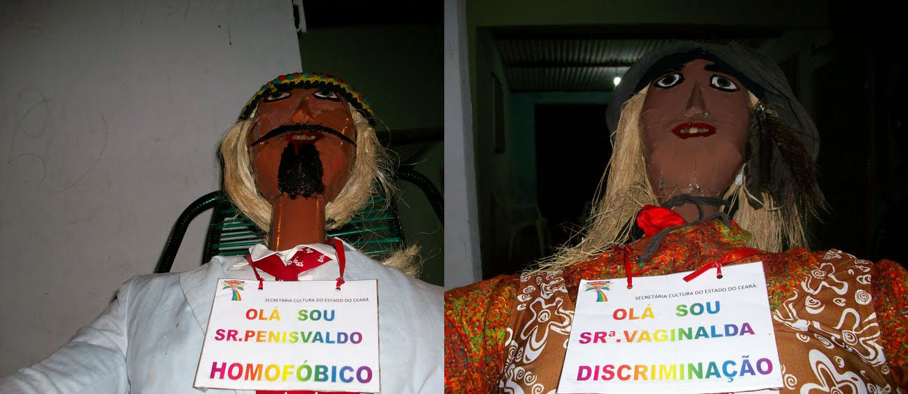
PERSONAJENS CRIADOS EM 2010 – SENHOR PENISVALDO E DONA VAGINÓLIA
Notes:
SENHOR PENISVALDO PRECONCEITO E DONA VAGINÓLIA DISCRIMINAÇÃO

Slide 5
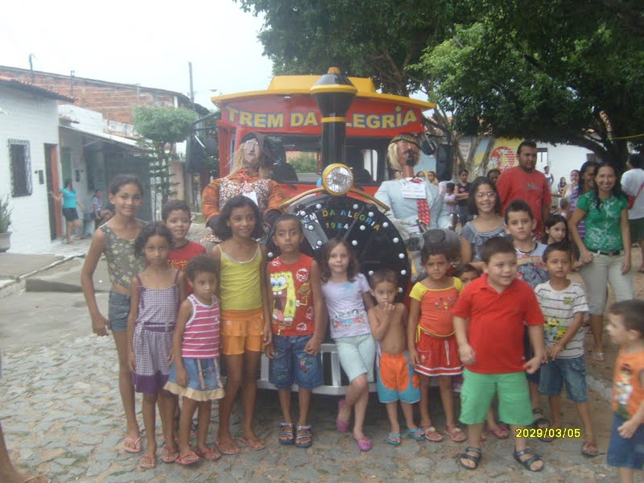
TRENZINHO TRADICIONAL – PASSEIO GRATUITO COM CRIANÇAS DO CURIÓ
Notes:
TRENZINHO TRADICIONAL – PASSEIO GRATUITO COM CRIANÇAS DO CURIÓ

Slide 6
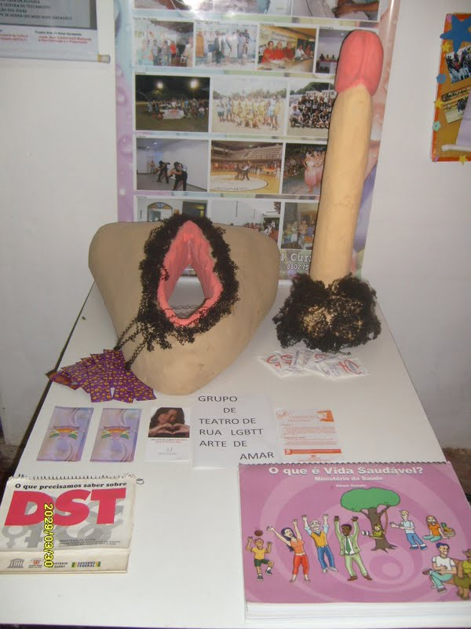
MATERIAL DE DIVULGAÇÃO
Notes:
TRABALHO EDUCATIVO , INFORMATIVO E DISTRIBUIÇÃO DE PRESERVATIVOS

Slide 7
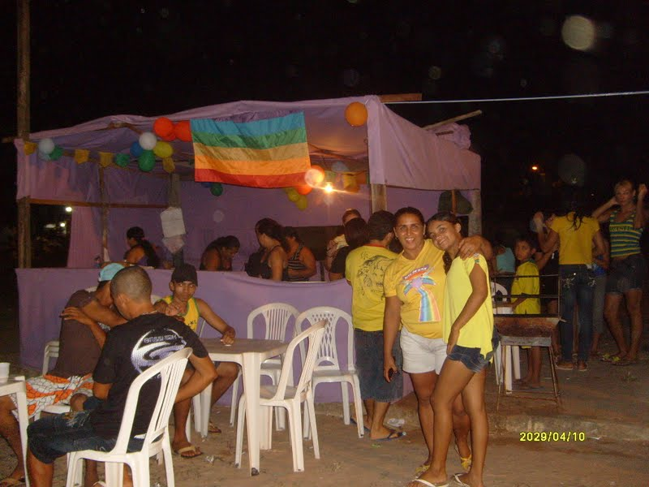
DIVULGAÇÃO E ORIENTAÇÃO DO MATERIAL
Notes:
GERA RENDA E INFORMAÇÃO PARA A COMUNIDADE

Slide 8
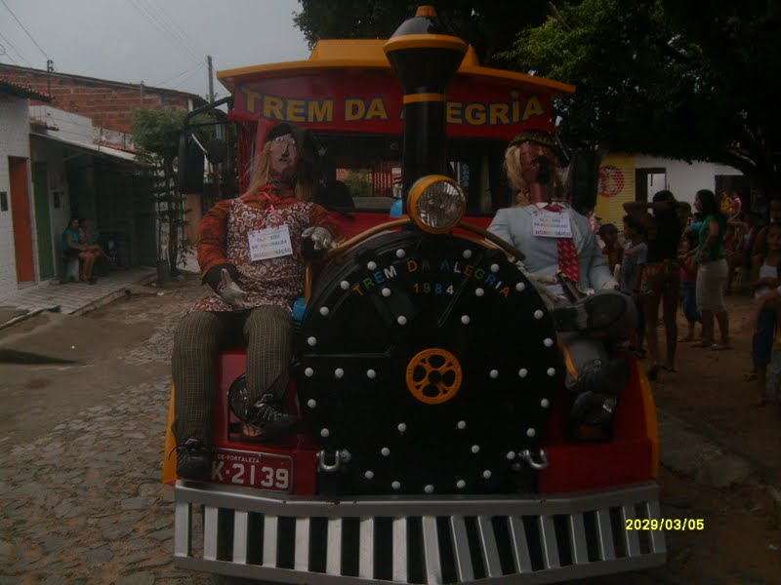
PASSEIO DO CASAL E SUA COMITIVA
Notes:
PASSEIO TRADICIONAL DO CASAL E SUA COMITIVA

Slide 9
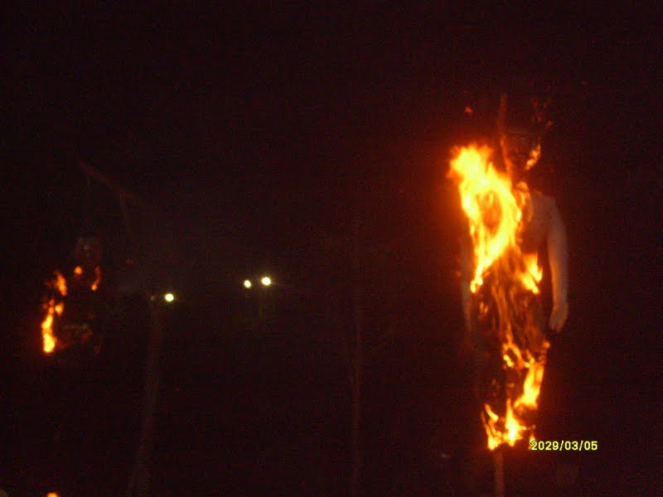
QUEIMAÇÃO DO CASAL
Notes:
ENFIM ATO DE LUTA CONTRA O PRECONCEITO E A DISCRIMINAÇÃO

Slide 10
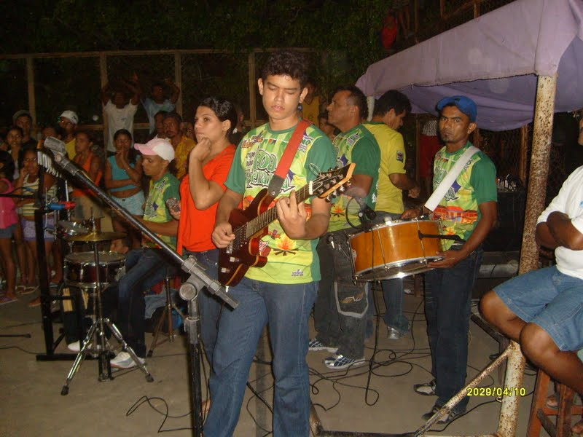
A BANDA REGIONAL
Notes:
TRADIÇÃO ‘’ FORRÓ PÉ DE SERRA ‘’ ABERTO E GRATUITO.

Slide 11
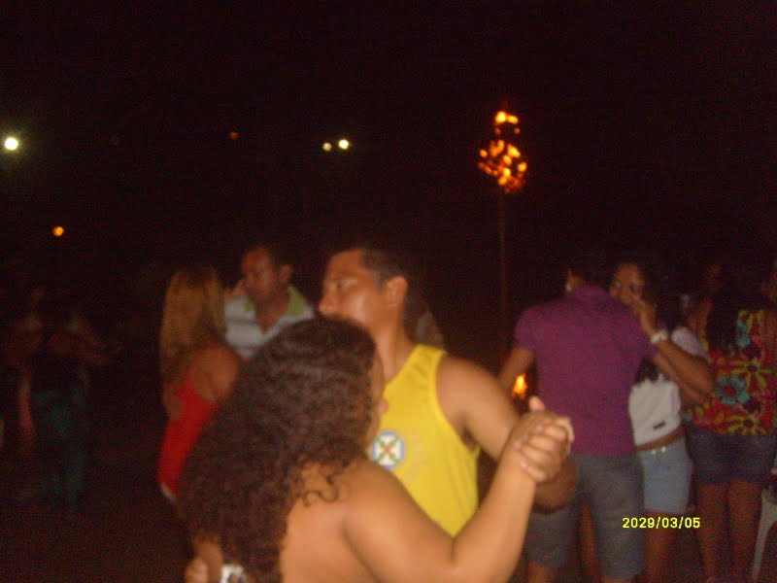
ANIMADA FESTA
Notes:
TODOS SOMOS IGUAIS

